Slide 1
Федеральное государственное бюджетное образовательное учреждение высшего образования "Красноярский государственный медицинский университет имени профессора В.Ф. Войно-Ясенецкого" Министерства здравоохранения Российской Федерации Кафедра травматологии, ортопедии и нейрохирургии с курсом ПО
ОРГАНИЗАЦИЯ ОКАЗАНИЯ МЕДИЦИНСКОЙ ПОМОЩИ И ЛЕЧЕНИЯ РАНЕНЫХ НА ЭТАПАХ МЕДИЦИНСКОЙ ЭВАКУАЦИИ
Подготовил:
Врач-ординатор 1 года обучения
Бортницкий Владлен Дмитриевич
Проверил:
Преподаватель
Д.м.н.,профессор Гатиатулин Равиль Рафаилович

Slide 2
ПЛАН:
СИСТЕМА ЛЕЧЕБНО-ЭВАКУАЦИОННОГО ОБЕСПЕЧЕНИЯ ВОЙСК
ПЕРВАЯ ПОМОЩЬ
ДОВРАЧЕБНАЯ ПОМОЩЬ
ПЕРВАЯ МЕДИЦИНСКАЯ ПОМОЩЬ
КВАЛИФИЦИРОВАННАЯ МЕДИЦИНСКАЯ ПОМОЩЬ
СПЕЦИАЛИЗИРОВАННАЯ ХИРУРГИЧЕСКАЯ ПОМОЩЬ
МЕДИЦИНСКАЯ РЕАБИЛИТАЦИЯ
СПИСОК ИСПОЛЬЗОВАННОЙ ЛИТЕРАТУРЫ

Slide 3
СИСТЕМА ЛЕЧЕБНО-ЭВАКУАЦИОННОГО ОБЕСПЕЧЕНИЯ ВОЙСК:
Сущность этапного лечения заключается в объединении процессов оказания медицинской помощи, лечения и эвакуации раненых. Организация оказания медицинской помощи раненым на огромных театрах военных действий требует вынужденного расчленения (этапности) лечебных мероприятий. Эвакуация раненых представляет сложный, нередко длительный и достаточно травматичный процесс. При этом большинству раненых исчерпывающая помощь не может быть оказана в ранние сроки, и поэтому ее приходится оказывать поэтапно в необходимом объеме и с сохранением преемственности в ходе всего процесса лечения.

Slide 4
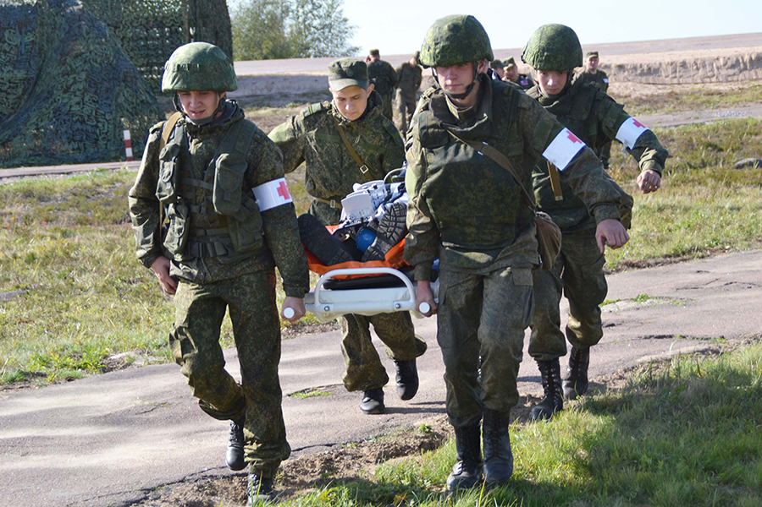
СИСТЕМА ЛЕЧЕБНО-ЭВАКУАЦИОННОГО ОБЕСПЕЧЕНИЯ ВОЙСК:
Единый процесс оказания медицинской помощи и лечения, осуществляемый в мирное время в одном лечебном учреждении, в условиях действующей армии разделен на отдельные лечебно-профилактические мероприятия, проводимые последовательно в разных местах и именуемые видами медицинской помощи.

Slide 5
СИСТЕМА ЛЕЧЕБНО-ЭВАКУАЦИОННОГО ОБЕСПЕЧЕНИЯ ВОЙСК:
Выделяются следующие виды медицинской помощи: первая помощь, доврачебная (фельдшерская) помощь, первая врачебная помощь, квалифицированная медицинская помощь, специализированная медицинская помощь и медицинская реабилитация. Каждый из этих видов характеризуется конкретными задачами, перечнем типовых лечебно-профилактических мероприятий, необходимой квалификацией медицинского персонала и табельным оснащением.

Slide 6
СИСТЕМА ЛЕЧЕБНО-ЭВАКУАЦИОННОГО ОБЕСПЕЧЕНИЯ ВОЙСК:
Этапом медицинской эвакуации называются силы и средства медицинской службы, развернутые на путях эвакуации с задачей приема, медицинской сортировки раненых, оказания им медицинской помощи, предэвакуационной подготовки нуждающихся в ней и лечения. Этапами медицинской эвакуации являются: медицинский пункт батальона (МПб), если он развертывается для оказания помощи раненым; медицинский пункт полка (МПп) или медр бригады, полка; омедб дивизии (отдельный медицинский отряд (омедо)); военные лечебные учреждения - военные полевые госпитали госпитальных баз фронта единой организации (ГБФ ЕО, ГБ); тыловые госпитали здравоохранения (ТГЗ). Каждому этапу медицинской эвакуации соответствует определенный вид медицинской помощи

Slide 7
(ФАП)
(УБ)
(ЦРБ)
(ККБ)

Slide 8
ПЕРВАЯ ПОМОЩЬ:
Первая помощь - это комплекс мероприятий, направленных на временное устранение причин, угрожающих жизни раненого, предупреждение развития тяжелых осложнений и подготовку к эвакуации.
Первая помощь оказывается в порядке само- и взаимопомощи, а также санитарами или другими медицинскими работниками на поле боя (в очаге поражения) или в ближайшем укрытии с использованием преимущественно индивидуальных средств оснащения. Для оказания первой помощи каждый военнослужащий оснащен аптечкой индивидуальной (АИ). У стрелков-санитаров рот имеются медицинские сумки с перевязочным материалом, резиновыми жгутами, шприц-тюбиками с промедолом и другими медикаментами и предметами. Медицинские аптечки войсковые имеются в оснащении экипажей боевой техники (танки, бронетранспортеры и т.д.).

Slide 9
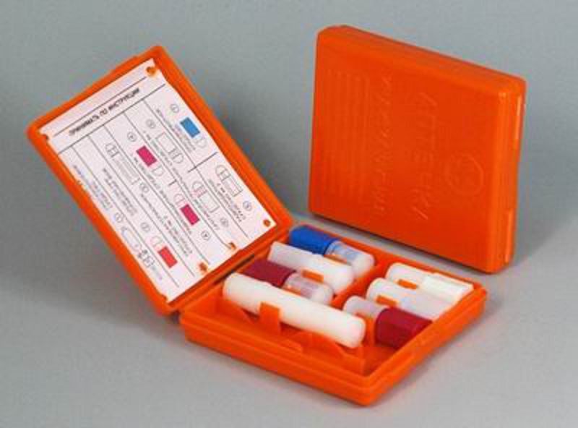
ПЕРВАЯ ПОМОЩЬ:
Первая помощь включает следующие основные мероприятия:
-Вынос или вывоз раненых с поля боя, освобождение раненых из
завалов.
-Тушение горящего обмундирования и зажигательной смеси, попавшей на кожу.
-Устранение асфиксии.
-Временная остановка наружного кровотечения.
-Устранение открытого пневмоторакса.
-Закрытие ран асептической повязкой.
-Транспортная иммобилизация.
-Обезболивание.
-Прием таблетированного антибиотика.

Slide 10
ДОВРАЧЕБНАЯ ПОМОЩЬ:
Доврачебная помощь - комплекс медицинских мероприятий, направленных на поддержание жизненно важных функций организма, предупреждение тяжелых осложнений и подготовку раненых к эвакуации.
Она оказывается фельдшером (санитарным инструктором) с использованием преимущественно носимого медицинского оснащения (комплект войсковой фельдшерский - ВФ, стерильный перевязочный материал, сумки медицинские войсковые, ручной дыхательный прибор ДП-11, ингалятор кислородный портативный КИ-4). При ведении маневренных боевых действий доврачебная помощь оказывается «с ходу», при переходе к обороне - развертывается МПб.

Slide 11
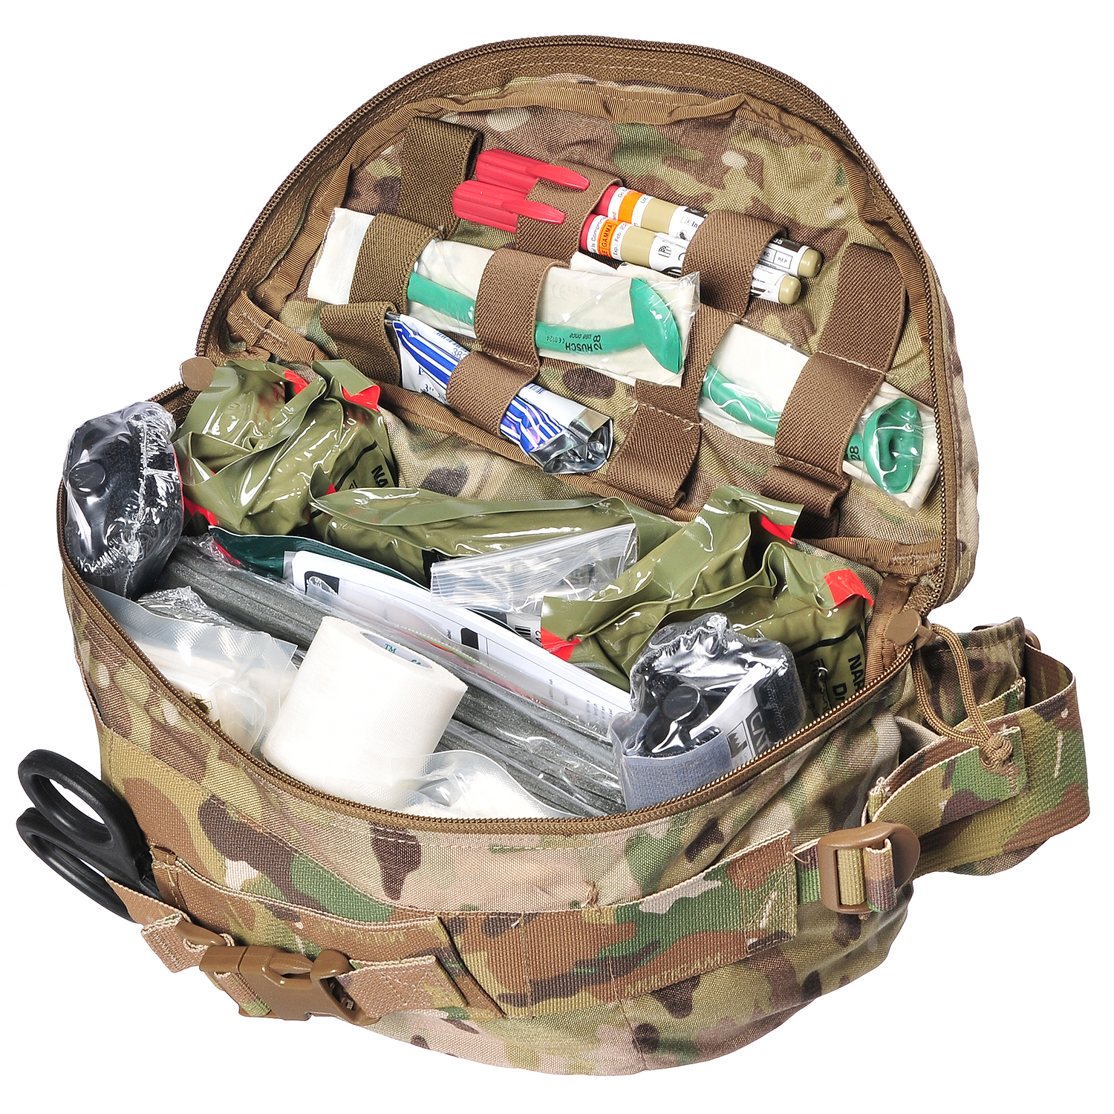
ДОВРАЧЕБНАЯ ПОМОЩЬ:
Доврачебная помощь дополняет мероприятия первой помощи и включает проверку правильности ее оказания, а при необходимости - исправление ошибок, замену использованных подручных средств на табельные:
-Устранение асфиксии осуществляется теми же способами, что и при оказании первой помощи.
-Проверка правильности наложения жгута.
-Подбинтовывание повязок, промокших кровью.
-Внутривенное введение плазмозамещающих растворов.
-Наложение окклюзионной повязки при открытом пневмотораксе.
-Повторное введение наркотического анальгетика тяжелораненым, если с момента оказания первой помощи прошло более 3 ч.
-Выполнение транспортной иммобилизации стандартными лестничными и фанерными шинами.
-Утоление жажды - за исключением раненных в живот.

Slide 12
ПЕРВАЯ ВРАЧЕБНАЯ ПОМОЩЬ:
Первая врачебная помощь - комплекс общеврачебных мероприятий, направленных устранение последствий ранений, угрожающих жизни раненого, предупреждение развития осложнений и подготовку раненых к дальнейшей эвакуации.
Оказание первой врачебной помощи обеспечивается силами и средствами МПп или медр полков и бригад с использованием комплектов медицинского имущества. Нормативный срок оказания первой врачебной помощи раненым составляет 4-5 ч. с момента ранения.
По срочности оказания мероприятия первой врачебной помощи разделяются на 2 группы: неотложные мероприятия (при состояниях, угрожающих жизни раненого) и мероприятия, выполнение которых может быть отсрочено.

Slide 13
ПЕРВАЯ ВРАЧЕБНАЯ ПОМОЩЬ:
-Устранение асфиксии.
-Временную остановку наружного кровотечения и контроль ранее наложенного жгута.
-Восполнение кровопотери.
-Борьбу с острой дыхательной недостаточностью.
-Устранение напряженного пневмоторакса.
-Устранение открытого пневмоторакса.
-Капиллярную пункцию мочевого пузыря при повреждениях уретры и катетеризацию мочевого пузыря при острой задержке мочи.
-Новокаиновые блокады.
-Отсечение сегментов конечностей.
-Снятие повязки, туалет, дегазация.
-Внутримышечное введение антибиотиков (пенициллин: 500 000 ЕД при обычных ранениях и 1 000 000 ЕД при обширных ранах);
-Подкожное введение столбнячного анатоксина (0,5 мл однократно);
-Внутримышечное введение анальгетиков.

Slide 14
КВАЛИФИЦИРОВАННАЯ МЕДИЦИНСКАЯ ПОМОЩЬ:
Квалифицированная хирургическая помощь - это комплекс хирургических и реаниматологических мероприятий, направленных на устранение угрожающих жизни раненого последствий ранений, предупреждение развития осложнений, подготовку к эвакуации по назначению.
Она оказывается хирургами общего профиля и анестезиологами-реаниматологами в медицинских частях войскового звена медицинской службы (омедб, омедо, омедо СпН, аэромобильный ВГ воздушно-десантной дивизии).
Нормативный срок оказания КХП составляет 8-12 час. с момента ранения.
Квалифицированная медицинская помощь раненым и пораженным с боевой хирургической травмой решает 3 основные задачи.

Slide 15
КВАЛИФИЦИРОВАННАЯ МЕДИЦИНСКАЯ ПОМОЩЬ:
1-я задача - восстановление жизненно важных функций, т.е. спасение жизни раненых. Для реализации этой задачи выполняются неотложные хирургические вмешательства (операции по жизненным показаниям) и оказывается квалифицированная реаниматологическая помощь.
2-я задача - предупреждение развития тяжелых, угрожающих жизни осложнений боевых травм.
Для реализации этой задачи выполняются срочные хирургические вмешательства (срочные операции) и оказывается квалифицированная реаниматологическая помощь. Поскольку срочные операции выполняются во вторую очередь (после неотложных), то интенсивная терапия предшествует оперативным вмешательствам и является предоперационной подготовкой.
∙ 3-я задача - проведение предэвакуационной подготовки раненых. На этапе оказания квалифицированной медицинской помощи осуществляется лечение только ограниченных ранений мягких тканей со сроками лечения, не превышающими 10 сут. Остальные раненые подлежат эвакуации в тыл, где им оказываются мероприятия СХП, лечение и реабилитация.

Slide 17
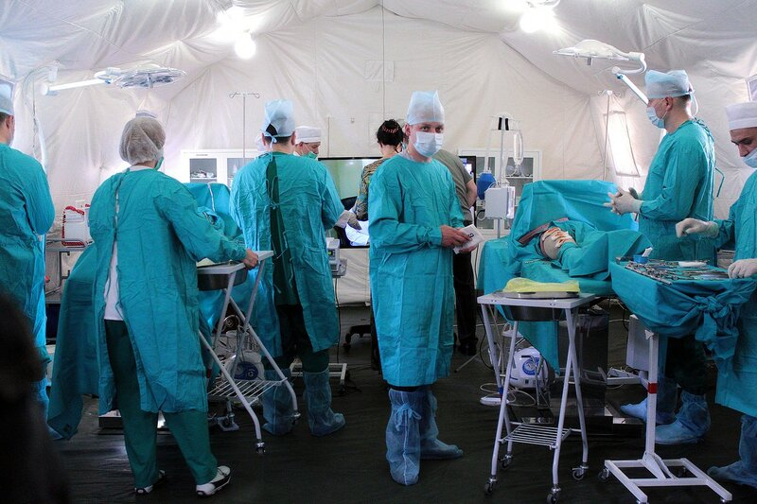
СПЕЦИАЛИЗИРОВАННАЯ ХИРУРГИЧЕСКАЯ ПОМОЩЬ:
Специализированная хирургическая помощь - это комплекс диагностических, хирургических и реаниматологических мероприятий, проводимых с применением сложных методик, использованием специального оборудования и оснащения - для восстановления структуры и функции поврежденных органов и систем организма, лечения ранений и их осложнений. СХП оказывается хирургами-специалистами в специализированных военных полевых госпиталях (отделениях госпиталей)

Slide 18
МЕДИЦИНСКАЯ РЕАБИЛИТАЦИЯ:
Медицинская реабилитация - это комплекс организационных, лечебных, медико-психологических мероприятий, проводимых в отношении раненых военнослужащих с целью поддержания и восстановления их бое- и трудоспособности.
Медицинская реабилитация осуществляется на всех этапах медицинской эвакуации. Легкораненые, не нуждающиеся в хирургических вмешательствах (со сроками выздоровления до 5 сут.) - проходят лечение и медицинскую реабилитацию в нештатных командах выздоравливающих медр полков (МПп). Легкораненые со сроками лечения до 10 сут задерживаются до полного выздоровления и реабилитации в командах выздоравливающих омедб дивизии. Медицинская реабилитация раненых со сроками выздоровления от 10 до 60 сут. проводится в лечебных отделениях и командах выздоравливающих военных полевых госпиталей ГБ, в т.ч. и в ВПГЛР. Для реабилитации раненых со сроками выздоровления до 90 сут. силами медицинской службы фронта (в крупномасштабной войне) или военного округа, прилегающего к зоне боевых действий (в локальной войне и вооруженном конфликте), развертываются центры реабилитации. Раненые, сроки лечения которых превышают 90 сут., а также бесперспективные к возвращению в строй, проходят медицинскую реабилитацию в ТГЗ и военных санаториях.

Slide 19
СПИСОК ИСПОЛЬЗОВАННОЙ ЛИТЕРАТУРЫ:
1.Организация медицинского обеспечения войск – учебник 2019 год (переиздание 2014 года): Шеин Виктор Степанович; Шнитко Светослав Николаевич; Боровко Игорь Родионович
2. Травматология и ортопедия 2008г. – учебник: Г.М.Кавалерский

Slide 20
СПАСИБО ЗА ВНИМАНИЕ!

